Slide 1
SISTEMAS do CORPO HUMANO
MENU

Slide 2
Instruções
SEGUIR
CLICAR PARA SEGUIR
VOLTAR
CLICAR PARA RETORNAR
PARA VISUALIZAR A AUTORIA
PARA VISUALIZAR AS REFERÊNCIAS
Referências
INICIAR
Autoria

Slide 3
AUTORIA
Título: Sistemas do Corpo Humano
Objetivo: Este objeto Educacional trata de um breve resumo dos sistemas do corpo humano.
Componente Curricular: Biologia
Tema: Corpo Humano
Autora: Patrícia M. Vieira Martins
Orientadora: Profª.Drª. Maria Rosângela Silveira Ramos
País: Brasil
Instituição: Instituto Federal Farroupilha – Programa de Residência Pedagógica (CAPES)
Ano: 2019
Licença

Slide 4
REFERÊNCIAS
Imagens moment cam
Sistemas do corpo humano, disponível em: https://www.todamateria.com.br/sistemas-do-corpo-humano/ acesso em 15 de novembro de 2019.

Slide 5
O corpo humano é formado pelos sistemas: cardiovascular, respiratório, digestório, nervoso, sensorial, endócrino, excretor, urinário, reprodutor, esquelético, muscular, imunológico, linfático, tegumentar. Cada um deles envolve órgãos que atuam para a realização das funções vitais do organismo.
CARDIOVASCULAR
ENDÓCRINO
MUSCULAR
RESPIRATÓRIO
EXCRETOR
IMUNOLÓGICO
DIGESTÓRIO
URINÁRIO
LINFÁTICO
NERVOSO
REPRODUTOR
SENSORIAL
TEGUMENTAR
ESQUELÉTICO

Slide 6
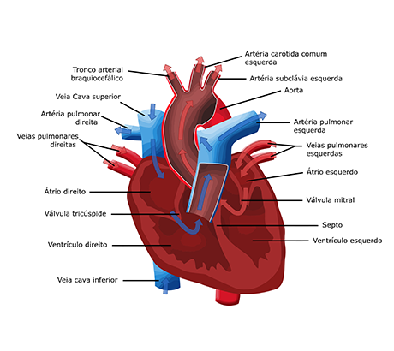
CARDIOVASCULAR
Formado pelos vasos sanguíneos (artérias, veias e vasos capilares) e o coração, o sistema cardiovascular ou sistema circulatório é responsável pela movimentação sanguínea no corpo humano uma vez que sua função é transportar oxigênio e nutrientes para todas as partes do corpo.
VOLTAR

Slide 7
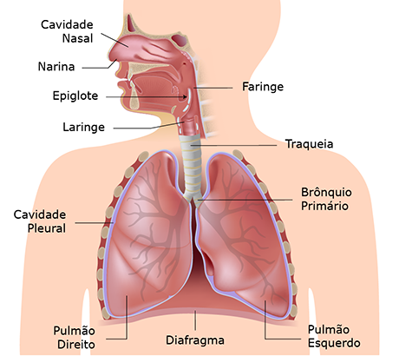
RESPIRATÓRIO
Formado pelas vias respiratórias (cavidades nasais, faringe, laringe, traqueia e brônquios) e pelos pulmões, o sistema respiratório é responsável pela absorção do oxigênio do ar e da eliminação do gás carbônico retirado das células.
VOLTAR

Slide 8
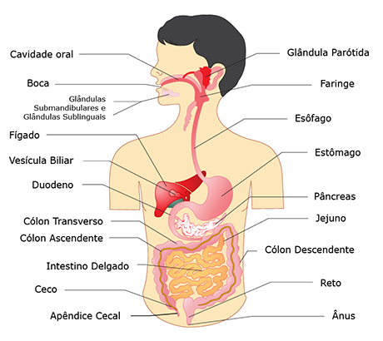
DIGESTÓRIO
Formado pelo tubo digestório (boca, faringe, esôfago, estômago, intestino delgado, intestino grosso) e os órgãos anexos (glândulas salivares, dentes, língua, pâncreas, fígado e vesícula biliar), o sistema digestivo ou digestório é responsável pela digestão dos alimentos transformando-os em moléculas menores que serão absorvidas pelo organismo
VOLTAR

Slide 9
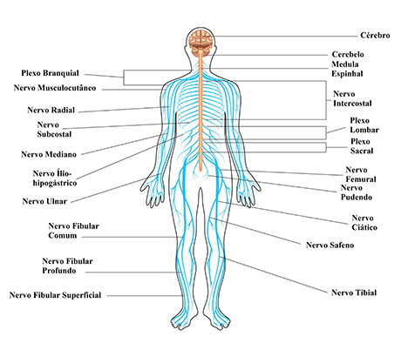
NERVOSO
Formado pelo sistema nervoso central (encéfalo e medula espinhal) e sistema nervoso periférico (nervos cranianos e raquidianos), o sistema nervoso é responsável pela captação, interpretação e respostas às mensagens recebidas.
VOLTAR

Slide 10
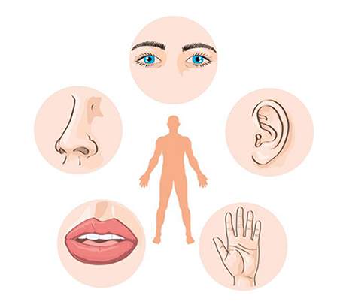
SENSORIAL
Formado pelos 5 sentidos do corpo humano (tato, paladar, olfato, visão, audição), o sistema sensorial está encarregado de enviar as informações recebidas para o sistema nervoso que as decodifica e envia respostas para o corpo.
A ação de tatear algo é transmitida através dos neurônios sensoriais presentes na pele ao sistema nervoso, que envia a resposta, ou seja, interpretará se a superfície identificada é lisa, rugosa, quente ou fria.
Da mesma maneira, as papilas gustativas enviam para o cérebro o sabor do alimento que receberá a identificação seu gosto (azedo, doce, amargo, salgado).
VOLTAR

Slide 11
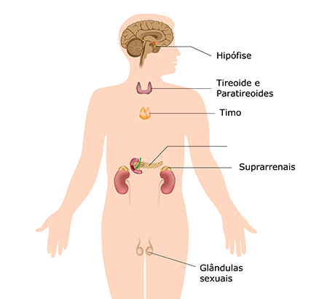
ENDÓCRINO
O sistema endócrino é formado por glândulas que realizam atividades vitais como a tireoide, hipófise, glândulas sexuais, dentre outras.
Dessa maneira, as glândulas são responsáveis por produzirem os hormônios os quais possuem determinadas funções como: regulação do metabolismo, defesa do organismo, produção de gametas, desenvolvimento corporal, dentre outros.
VOLTAR

Slide 12
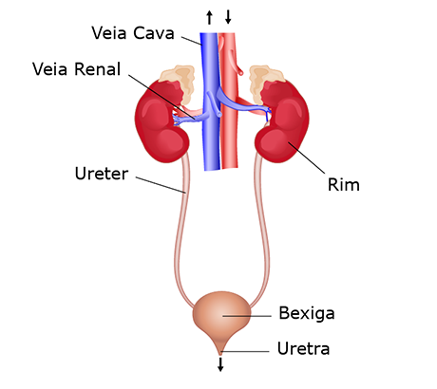
EXCRETOR
Formado pelos rins e vias urinárias, o sistema excretor é responsável por eliminar resíduos que o corpo descarta, depois de passar pelo processo de digestão dos alimentos.
Em outras palavras, o sistema excretor elimina substâncias que estão em excesso no organismo, buscando um processo denominado de “equilíbrio dinâmico”.
VOLTAR

Slide 13
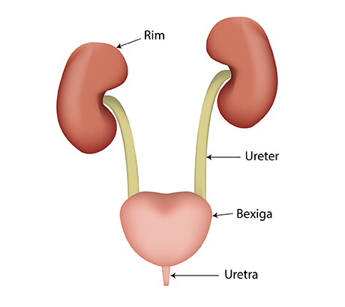
URINÁRIO
Formado pelos rins e vias urinárias (ureteres, bexiga urinária e uretra), o sistema urinário é responsável pela produção e eliminação da urina, de modo que filtra as “impurezas” do sangue.
VOLTAR

Slide 14
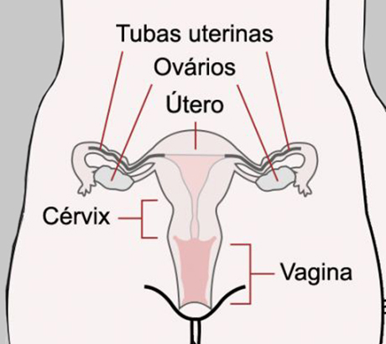
REPRODUTOR
O sistema reprodutor humano é dividido em sistema reprodutor masculino e sistema reprodutor feminino, no entanto, ambos possuem a mesma função, ou seja, a reprodução de novos seres.
Sendo assim, o masculino é formado pelos testículos, epidídimos, canais deferentes, vesículas seminais, próstata, uretra e pênis; enquanto o sistema reprodutor feminino é composto pelos ovários, útero, tubas uterinas e vagina.
VOLTAR

Slide 15
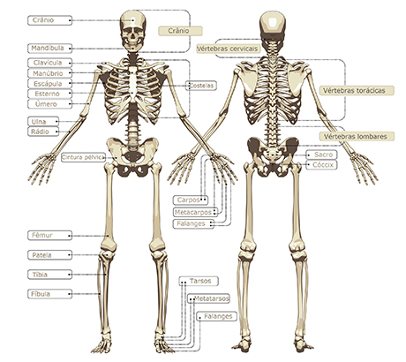
ESQUELÉTICO
O sistema esquelético dá forma e sustenta todo o corpo humano. Além disso, protege os órgãos internos e desempenha um papel importante nos movimentos, juntamente com o sistemas muscular e articular.
VOLTAR

Slide 16
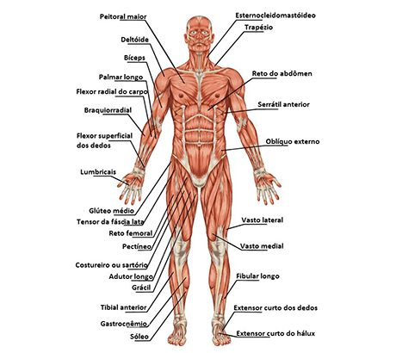
MUSCULAR
O sistema muscular estabiliza e ajuda a sustentar todo o nosso corpo, contribui na produção dos movimentos, ajuda a regular a temperatura corporal e auxilia o fluxo sanguíneo.
VOLTAR

Slide 17
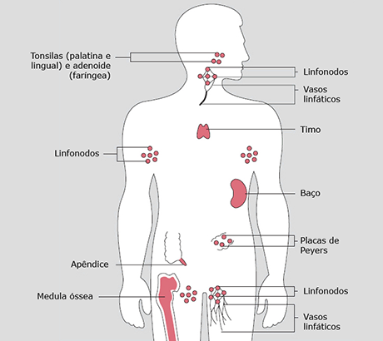
IMUNOLÓGICO
O sistema imunológico é composto por um conjunto de elementos do corpo humano que trabalham juntos para o defender de bactérias, vírus, micróbios e doenças. É uma barreira contra corpos estranhos, o escudo do corpo humano.
VOLTAR

Slide 18
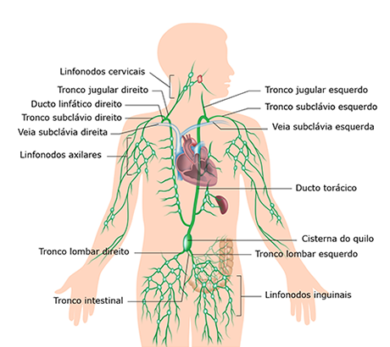
LINFÁTIICO
É uma complexa rede de vasos que transporta a linfa pelo corpo. Em conjunto com o sistema imunológico, o sistema linfático ajuda a proteger as células imunes. Além disso, é responsável pela absorção dos ácidos graxos e pelo equilíbrio dos fluidos nos tecidos.
VOLTAR

Slide 19
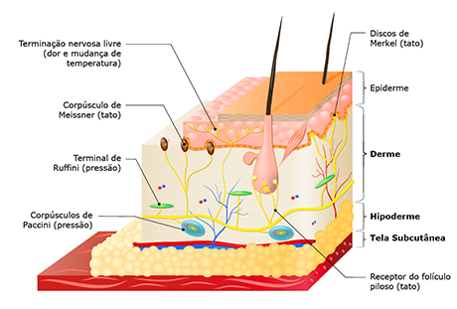
TEGUMENTAR
O sistema tegumentar - ou pele - ajuda a regular a temperatura do corpo humano, e é responsável pela sensibilidade (juntamente com o sistema nervoso) mas acima de tudo protege o corpo, criando uma barreira a agressões externas e evitando a perda de líquido.

Slide 20
Obrigada
SAIR

